Slide 1
Németország

Slide 2
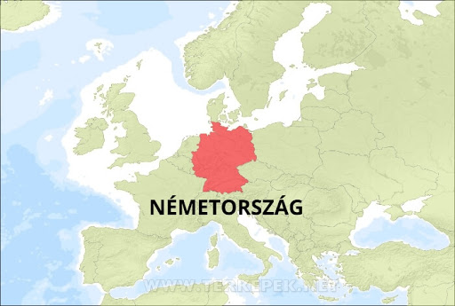
Alap információk
Főváros: Berlin
Területe: 357 020 m²
Lakosság: 81,5 millió
Népsűrűség: 228 fő/km²
Határai:
É- Balti-tenger,Dánia, Északi-tenger
NY- Hollandia, Belgium, Luxemburg, Franciaország
D- Svájc, Ausztria
K- Csehország, Lengyelország

Slide 3
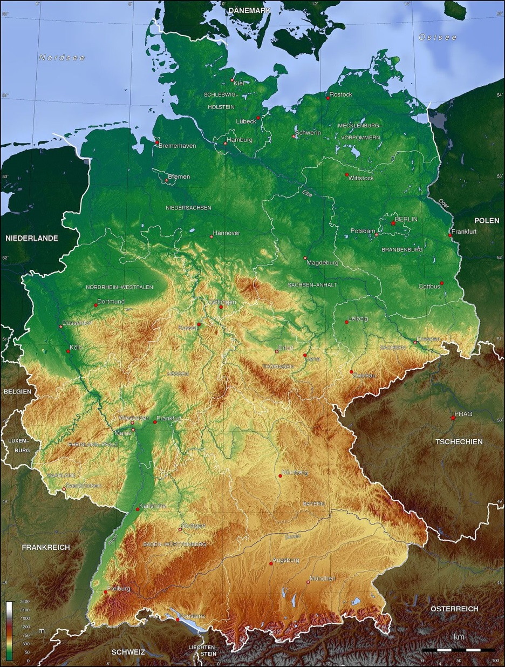
Felszín
Északon: alföldek->Germán alföld
Középen: alacsony hegységek->Német középhegység
Délen: magas hegységek-> Alpok nyúlványai

Slide 4
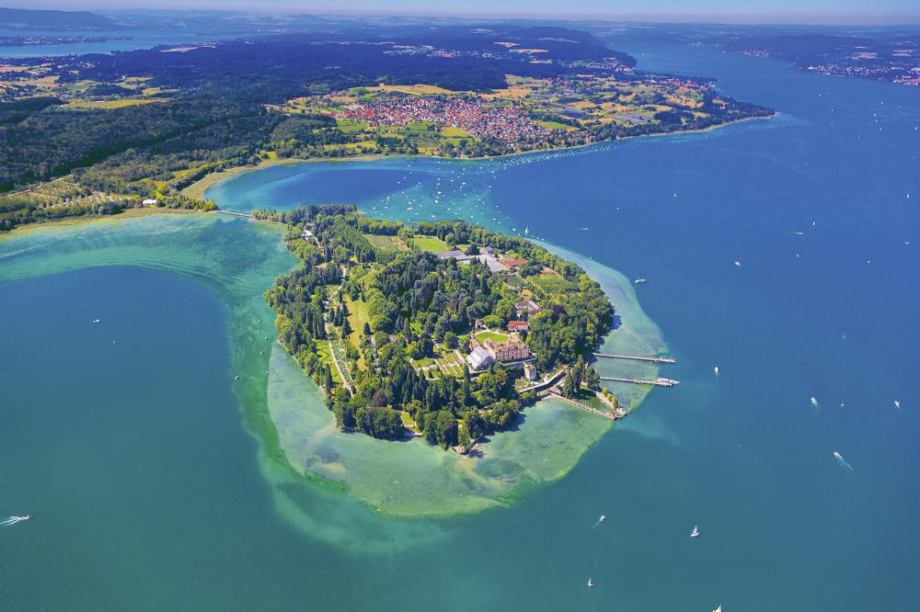
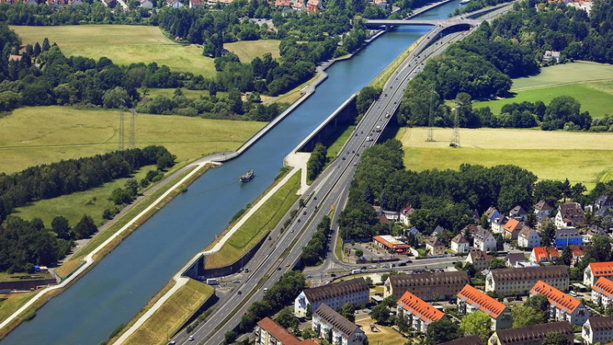
Vízrajz
Jelentős folyói:
Duna
Rajna
Majna
Elba
Rajna-Majna-Duna hajózási csatorna
Jelentős tava:
Boden-tó

Slide 5
Gazdaság
Mezőgazdaság
Ipar
Állattenyésztés:
Szarvasmarha
Sertés
Növénytermesztés:
Burgonya
Komló
Árpa
Búza
Európa legfejlettebb iparával rendelkezik
Gépipar->autógyártás (Audi, BMW, Porche)
Elektronika->(Bosch, AEG)
Vegyipar->(Bayer,Henkel)
Textilipar->(Puma, Adidas)
Nehézipar-> szén és más nyersanyagok kitermelése

Slide 6
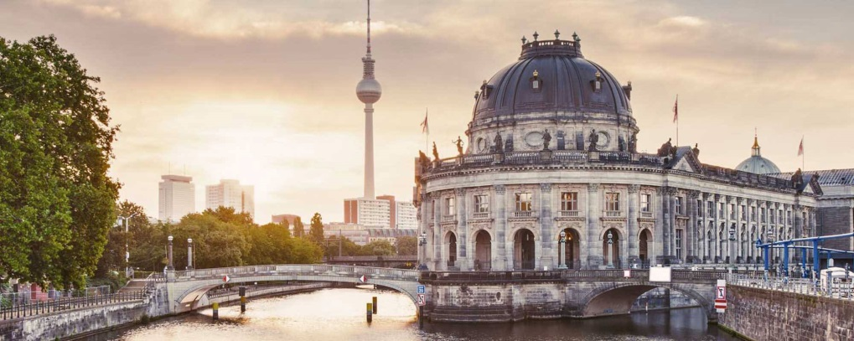
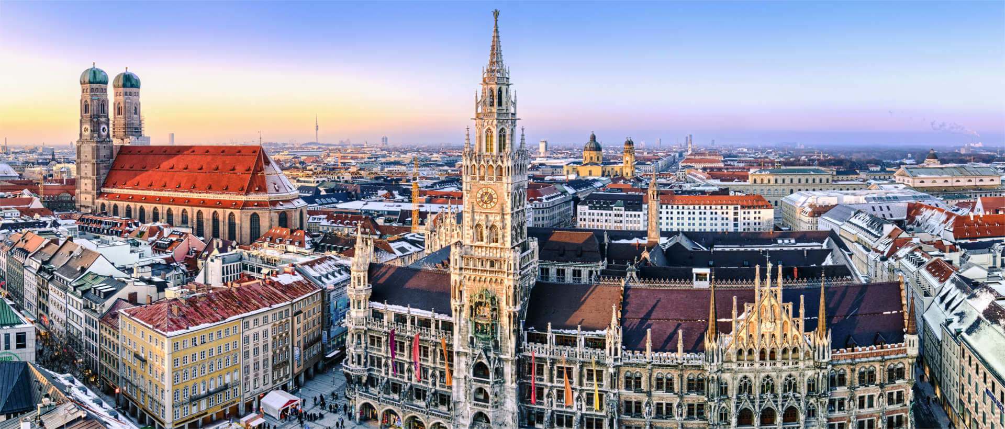
Jelentős városok
Berlin
München
Frankfurt
Bonn
Hamburg

Slide 7
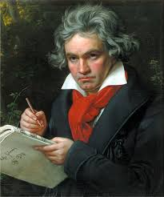
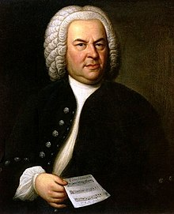
Érdekességek
Zeneszerzők: Beethoven, Bach

Slide 8
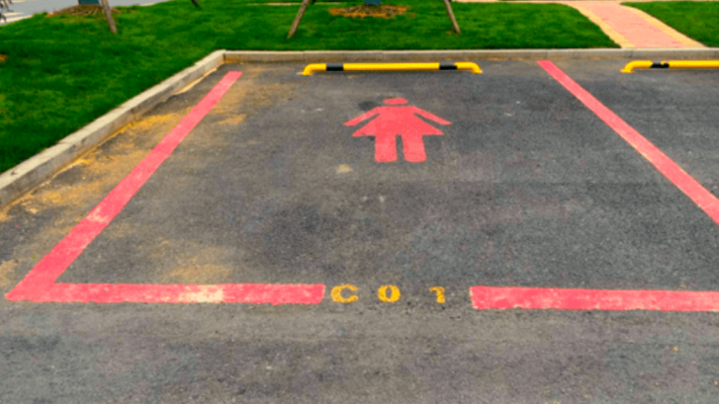
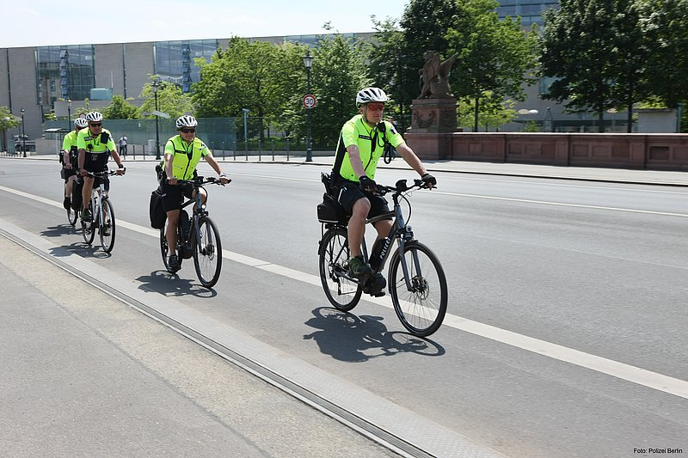
Kerékpárosok
Női parkolóhelyek
Németország a kerékpárosok országa. A lakosság 96%-a rendelkezik kerékpárral

Slide 9
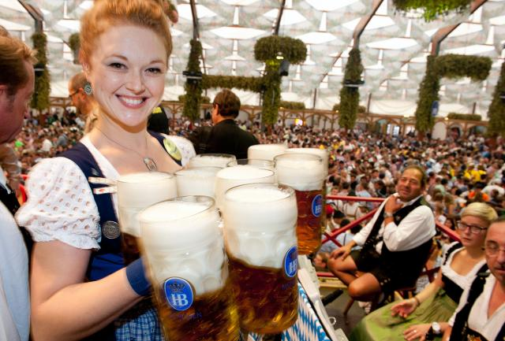
Sörfesztivál - München
1810 óta évről évre több millió ember látogatja
a világ egyik legnagyobb népünnepélye

Slide 10
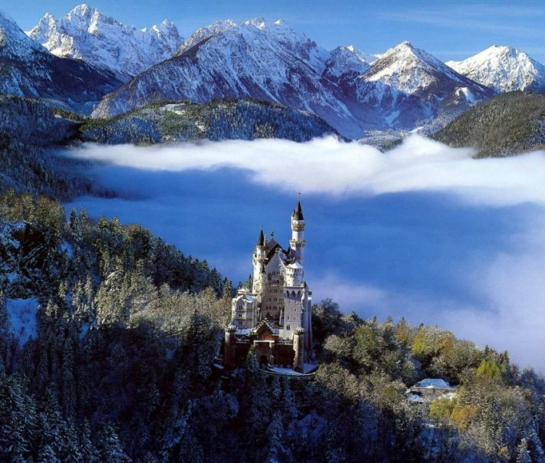
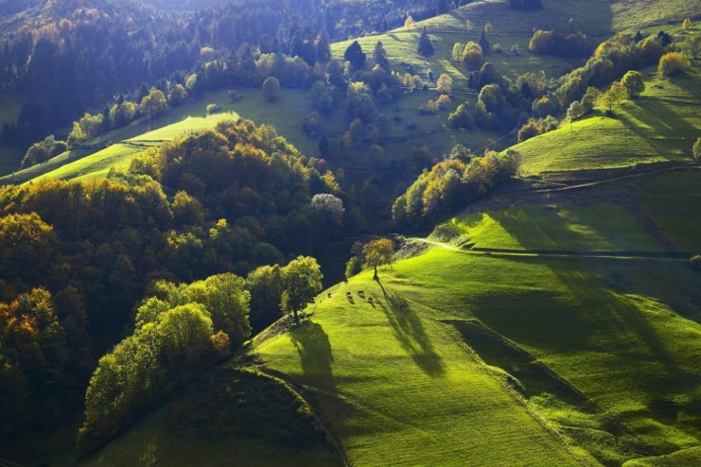
Turista látványosságok
Neuschwansteini kastély
Németország leghíresebb látnivalója
Fekete-erdő
Németország egyik legszebb, feltöltődést, nyugalmat és pihenést kínáló vidéke, Duna

Slide 11
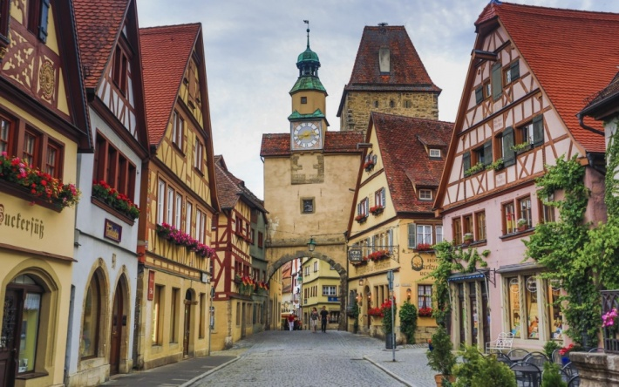
Romantikus út
Igazi középkori sétára csábít Németország legszebb, leghangulatosabb kiránduló útja
kerékpárral vagy gyalog is felfedezhető
Romantikus Út kisvárosaiban májustól késő őszig egymást érik a fesztiválok és más kulturális rendezvények

Slide 12
